Slide 1




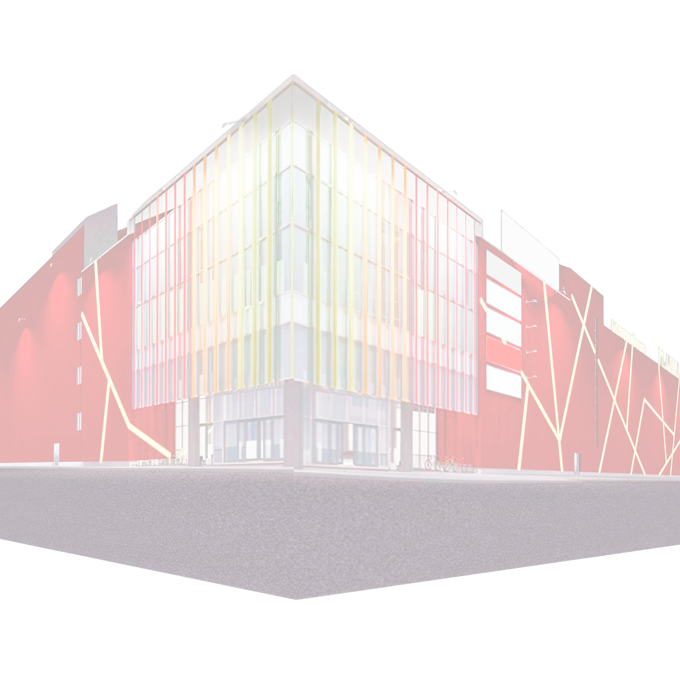








Сдача помещений
Мурманск, ул. Карла Маркса, 38, корп.1.
business@pragmacapital.ru
rent51.ru

Slide 2




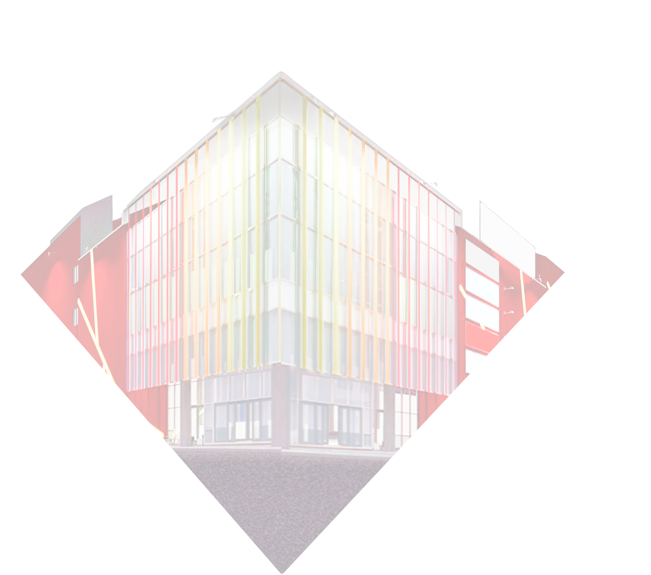






Мурманская область
Крупный промышленный центр, территория опережающего социально экономического развития «Столица Арктики»
Население — 650,9 тыс. человек
Средний доход жителя области — 133 434 руб. в месяц (по РФ - 103 600 руб. в месяц)

Slide 3








Мурманск, ул. Карла Маркса, 38, корп.1.
30+
5
Параметры объекта
помещений
этажей
5840+ м²
площадь
PANEMA® – Presentation

Slide 4
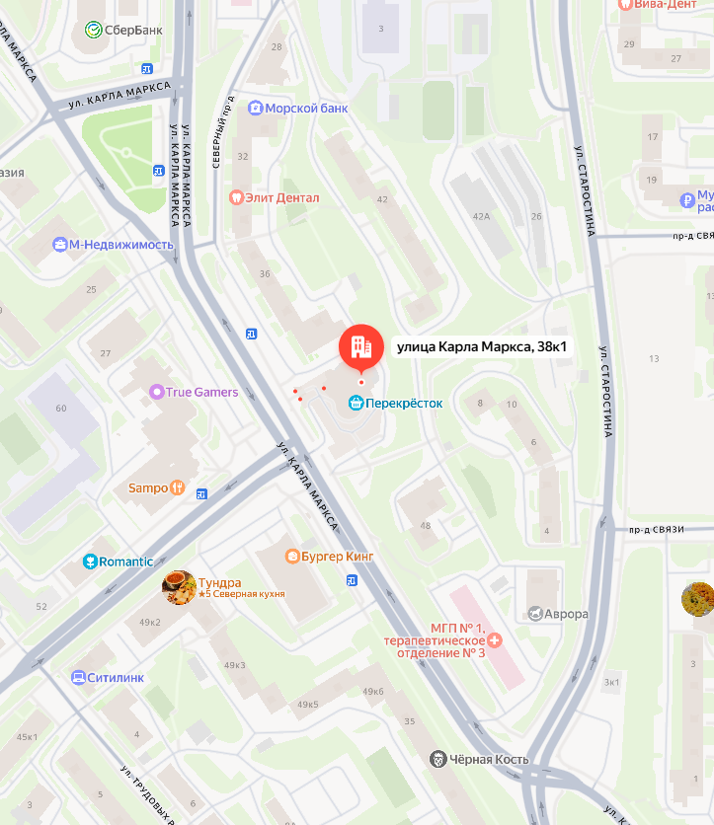


Мурманск, ул. Карла Маркса, 38, корп.1.
Расположение
объекта
Гугл карты
Яндекс карты
PANEMA® – Presentation

Slide 5
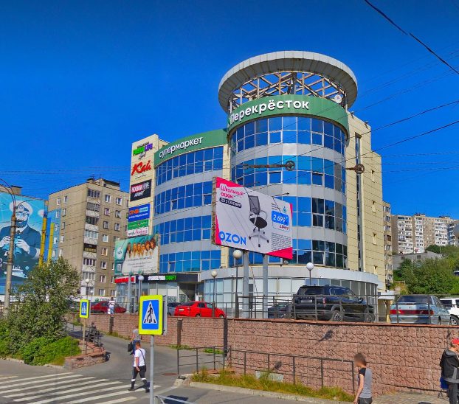
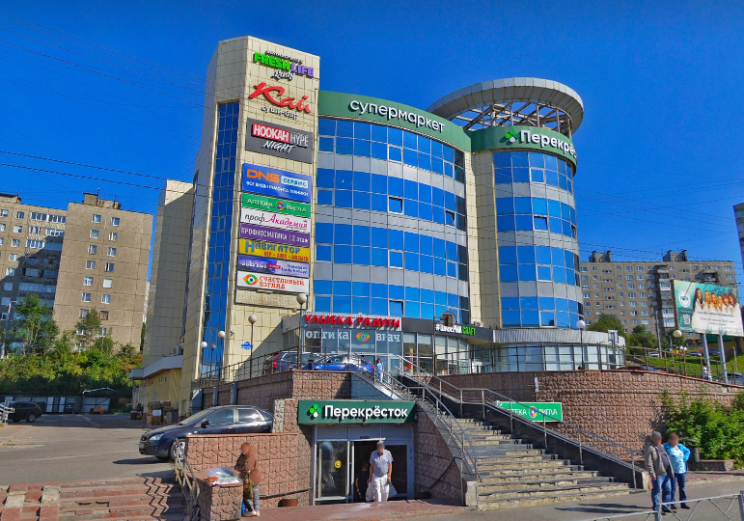
Фотографии объекта

Slide 6
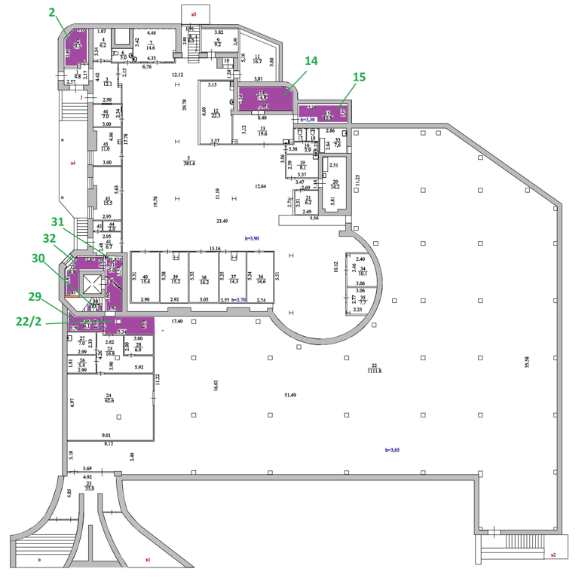
Схема
Подвал

Slide 7
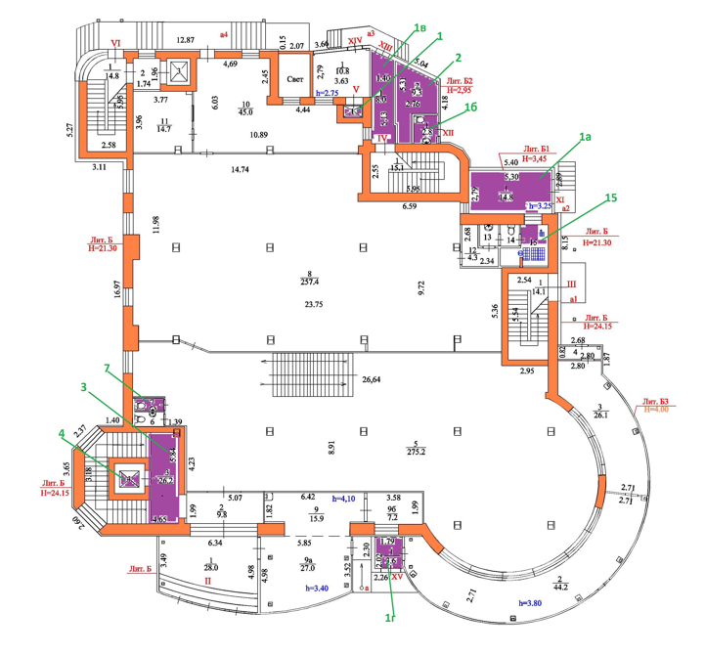
Схема
1 этаж

Slide 8
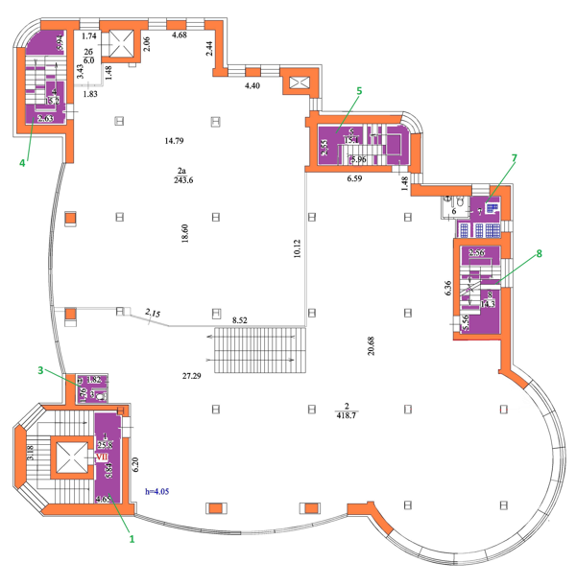
Схема
2 этаж

Slide 9
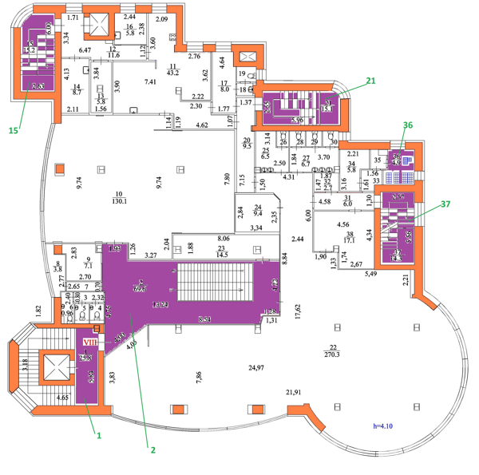
Схема
3 этаж

Slide 10
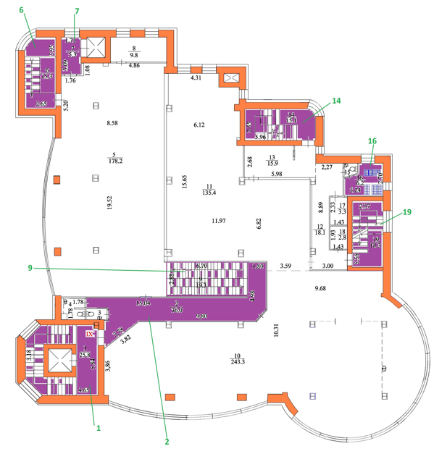
Схема
4 этаж

Slide 11
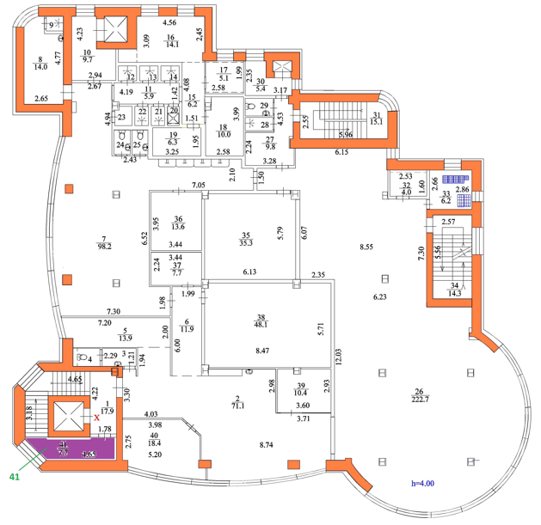
Схема
5 этаж

Slide 12
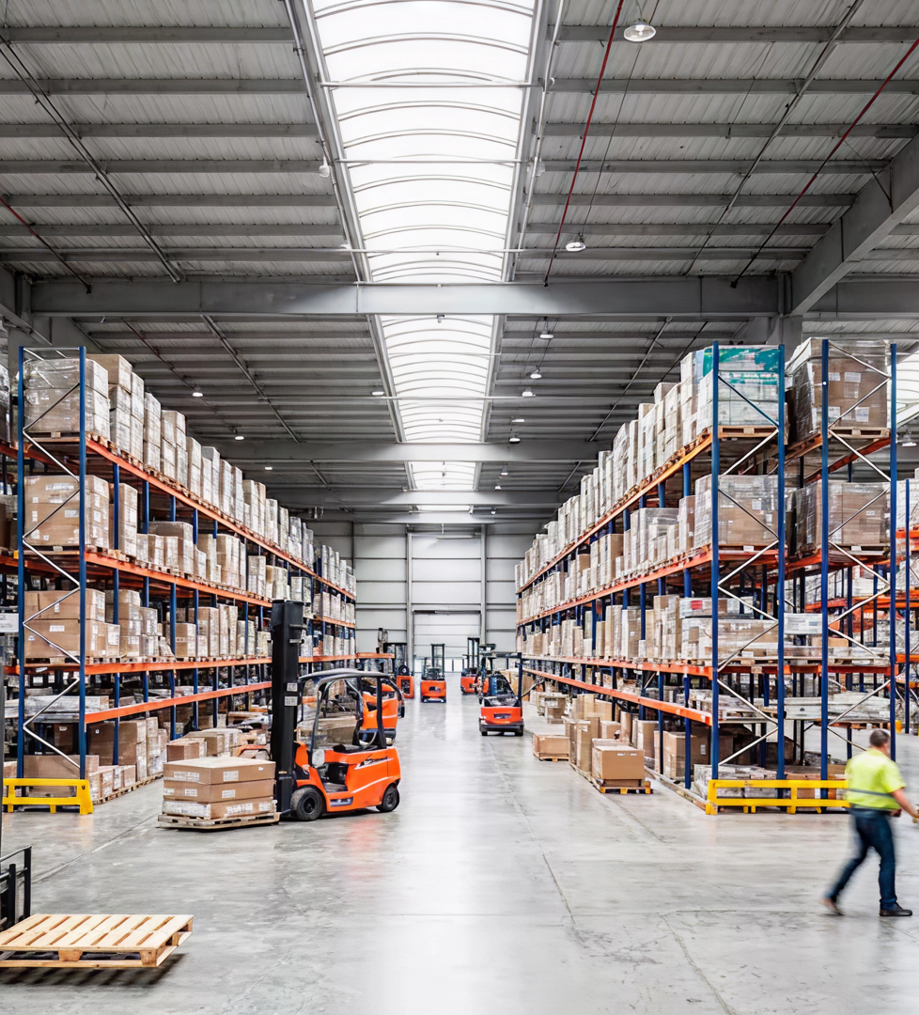
Мурманск, ул. Карла Маркса, 38, корп.1.
Аренда складских помещений
Мы готовы предоставить нашим партнерам складские помещения в аренду.
Все наши склады оборудованы эстакадами, системой хранения и холодильными камерами с различными температурными режимами.
Расположение около центральной магистрали позволяет в кратчайшие сроки доставить товар, как в Мурманск, так и в другие города области.
PANEMA® – Presentation

Slide 13




выгодная арендная ставка
стабильный трафик целевой аудитории
Преимущества
аренды
выгодное расположение
индивидуальный подход

Slide 14











ДОПОЛНИТЕЛЬНЫЕ ВОЗМОЖНОСТИ ДЛЯ ПАРТНЕРОВ
Юридическое сопровождение
Полное юридическое сопровождение сделки по аренде коммерческой недвижимости.
Консультация партнеров по юридическим вопросам, связанным с открытием супермаркетов в Мурманской области:
01
02

Slide 15















Рекламные возможности
Предоставление базы рекламных возможностей региона
Размещение наружной рекламы на собственнных поверхностях
Размещение рекламной информации на поверхностях ТЦ
Возможность проведения BTL-мероприятий

Slide 16









Связаться с нами
business@pragmacapital.ru
rent51.ru
Владимир Анатольевич
+7-921-734-43-67
Отдел брокериджа
+7-921-734-42-93

